Slide 2
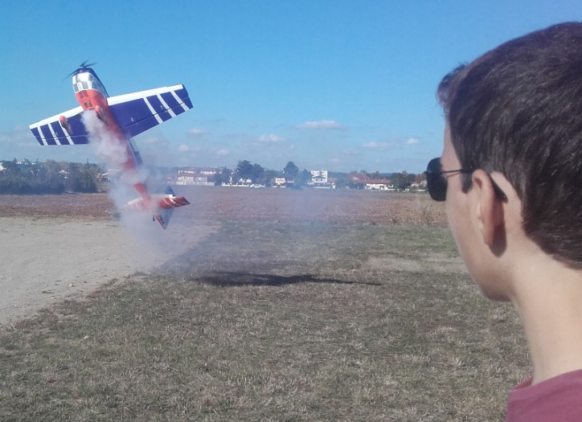
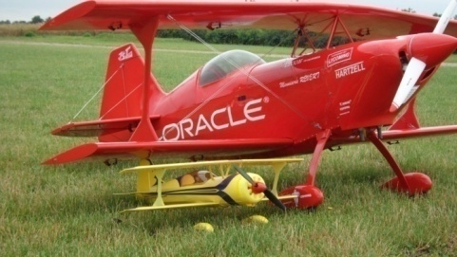
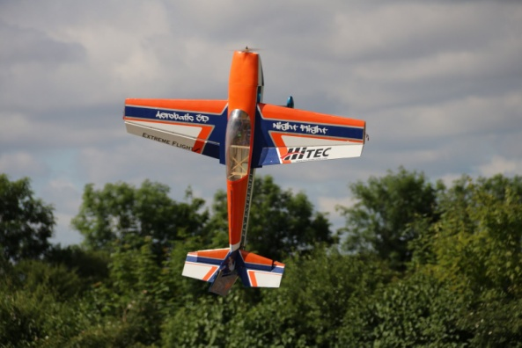
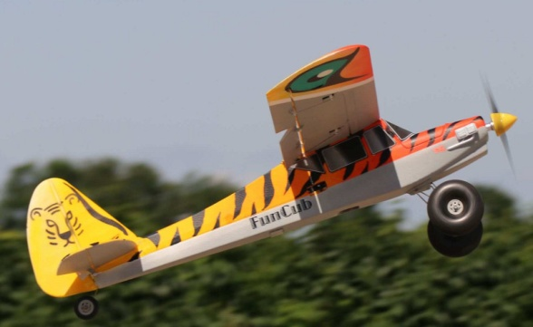
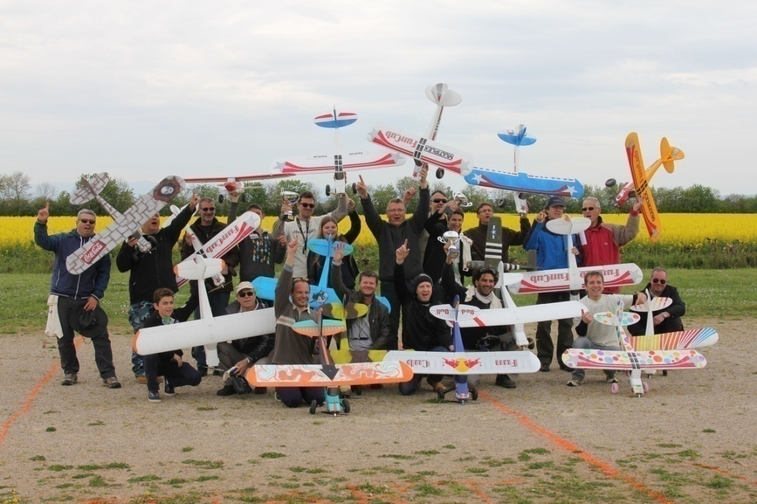
CLUB LEO LAGRANGE SECTION AERO-MODELISME
Réunion du 18 décembre 2017
Ordre du jour
Nouvelle organisation régionale
Etat de la réglementation drones
Rappel du règlement intérieur
4^{ième} Coupe FunCub
Quelles manifestations pour 2018 ?
Bureau. Appel au volontaires
Concevoir et régler un modèle réduit
Questions diverses
Collation
Site Web : http://www.aerodecines.fr
Notes:
Prendre photos portes ouvertes, main de J Claude securité

Slide 3
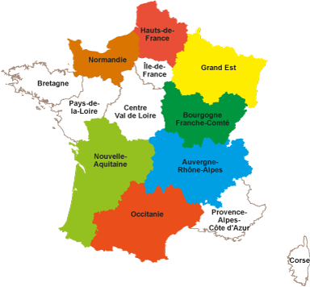
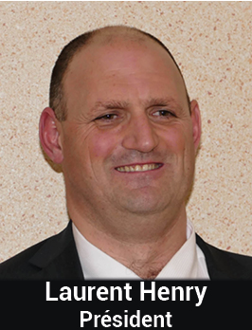
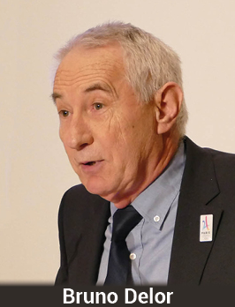
Réorganisation de la FFAM
Pour coller au nouveau découpage de la France en régions :
Les CRAM ont été dissous
Les CDAM également sauf quelques cas très particuliers
Ont été crées les Ligues régionales d’aéromodélisme: les LAM
Election d’un nouveau président à la tête de la FFAM en mars: Laurent Henry succède à Bruno Delors

Slide 4
Nouvelle organisation régionale
L’assemblée constitutive de la Ligue Auvergne Rhône-Alpes s’est tenue fin 2016 à Feurs.
80 clubs en RA 20 clubs en AU
La LAM AURA est représentée par:
1 comité directeur de 7 membres
dont le président: D Chevenard
la secrétaire restant Marianne Aymar
12 délégués départementaux le département 42 conservant son statut de CDAM
D Chevenard n’ayant organisé aucune réunion en 2017 je ne pourrais pas comme à mon habitude vous répercuter les infos de la fédération !

Slide 5
Notre site web A la même époque, l’an passé, j’avais lancé un appel aux volontaires pour que quelqu’un veuille bien prendre la suite de Jacques parti définitivement au Portugal http://aero.decines.free.fr/modelisme/ n’existe plus Lionel à merveilleusement pris en main cette tache et nous a crée un nouveau site qui est tout simplement MAGNIFIQUE BRAVO LIONEL Vous trouvez désormais toutes les informations concernant le club sur : www.aerodecines.fr/
Je vais par exemple vous parler maintenant de la loi drone, sachez que vous pouvez trouver
une description très détaillée de celle-ci sur le site sous l’onglet règlement.

Slide 6
La nouvelle loi drones
Devant les abus incontestables de quelques individus, le gouvernement a promulgué le 24 octobre 2016 la loi n° 2016-1428 relative au renforcement de la sécurité de l'usage des drones civils celle-ci a été publiée au Journal Officiel le 25-10-2016
Cette loi n'est toujours pas entrée en vigueur, les arrêtés et décrets d'application n’ayant toujours pas été publiés. Mais devraient l’être pour 2018
Cette loi est très limitative, l’observation de la carte des zones interdites de survol qui a été éditée à l’occasion est inquiétante, quasi aucun lieu n’y échappe en dehors des plateformes homologuées et des zones situées en plein nature.
https://www.geoportail.gouv.fr/donnees/restrictions-pour-drones-de-loisir

Slide 7
La nouvelle loi drones
Deux catégories de drones civils se partagent actuellement l’espace aérien : les drones à usages professionnels et les drones de loisirs. Si les premiers nécessitent un brevet de télépilote sur la base de l’examen théorique de pilote d’ULM (météo, maniement, sécurité), les seconds peuvent être utilisés à ce jour sans autorisation particulière pour peu que leurs propriétaires respectent quelques prescriptions et fassent preuve de bon sens. Ainsi les drones de loisirs ne peuvent pas survoler une agglomération, des espaces publics, ou une foule et leur hauteur est limitée à 150m maximum, voire moins dans certaines zones.
Désormais, Les propriétaires de drones de loisirs de plus de 800 grammes, devront être en possession d’une attestation officielle de télépilote à présenter aux autorités en cas de contrôle. Par ailleurs l’engin devra être déclaré et immatriculé. Il devra également être équipé d’un système d’avertissement en cas de chute. Les nouveaux aéronefs en seront équipés, pour les autres, les constructeurs vont devoir prévoir des adaptations avant janvier 2019. Ils devront également être équipés de système No Fly, interdisant automatiquement le survol de zones sensibles (villes, aéroports, terrains militaires, centrales nucléaires, etc) et de limitation d’altitude. Le constructeur chinois DJI, leader de la fabrication des drones professionnels de loisirs et professionnels a déjà équipé ses appareils lors de ses dernières mises à jour logicielles. L’aéronef doit rester en vol à vue.

Slide 8
Rappel de quelques événements 2017
Championnat du monde de vol indoor à Strasbourg mars 2017 :
Troisième titre mondial pour l'Autrichien Gernot Bruckmann. La France vice-championne du monde !
G Bruckmann est suivi du jeune Finlandais Janne Lappi et du Lituanien Donatas Pauzuolis. Un trio qui domine largement le monde de la voltige indoor radiocommandée, puisque ces trois-là composaient déjà le podium du championnat du monde de 2015 !
Le titre mondial par équipe revient à l'Autriche grâce au niveau très homogène de ses pilotes. Une homogénéité qui a également produit ses fruits chez les tricolores puisque la cinquième place de Julien Hecht, la septième de Nicolas Piétu et la huitième de Nicolas Détry, permettent à l'équipe de France d'obtenir une très satisfaisante médaille d'argent devant les finlandais.
Coupe du monde de vol libre F1E en Bulgarie:
les dernières compétitions ont eu lieu en Bulgarie le week-end du 14 et 15 octobre.
excellents résultats de l'équipe de France juniors
En juniors : le vainqueur de la Coupe du monde 2017 est Théo Laura, avec 1835 points.
Nathan Laura est 6ème avec 1324 points, et Clarisse Trachez 7ème avec 1230 points.
Tous les trois sont licenciés au CLUB D'AZAY-LE-BRÛLÉ, dans les Deux-Sèvres.
En Senior: meilleur Français Pierre Chaussebourg, 6ème avec 1424 points.
Jean-Luc Drapeau, D'AZAY-LE-BRÛLÉ, est 7ème avec 1414 points.
Alain Roux, D'AZAY-LE-BRÛLÉ, est 11ème avec 1378 points.

Slide 9
Résultats des championnats 2017
Championnat de France F3A catégorie inter
1 | PAYSANT-LE ROUX Christophe |  | NOR
2 | BURBAUD Loic |  | NA
3 | HECKMANN Léo | J | PACA
4 | CARAYON Cédric |  | OCC
5 | ENCOGNERE Pierre |  | NA
6 | MISCOPAIN Fabien | J | AURA
Catégorie internationale F3F (titre de champion de France)
Place | Nom et Prénom | LAM | N° club | Intitulé du club | Résultat
1 | RONDEL Pierre | AURA | 69 | BRIE ALPES SOARING (B.A.S.) | 5533
2 | MERVELET Matthieu | PACA | 755 | MODELE AIR CLUB DE CANNES | 5505
3 | HONOR Julien | OCC | 354 | TETE EN L AIR | 5232
4 | LANES Sébastien | PACA | 755 | MODELE AIR CLUB DE CANNES | 5196
5 | GABANON Aubry | IF | 972 | A. N. E. G. | 5153
6 | MONET Olivier | NA | 27 | MODEL ARVERT CLUB 17 | 5079
7 | LEGER Arnaud | NA | 563 | V.D.P. BRIVE LES MILANS | 5072
8 | DALL'AVA Hervé | OCC | 354 | TETE EN L AIR | 5050
9 | HOURS Frederic | IF | 972 | A. N. E. G. | 5049
Catégorie internationale F3M (titre de champion de France)
Place | Nom, prénom | C/J | LAM | N° club | Intitulé du club | Résultat
1 | DETRY Nicolas |  | LAMOCC | 0694 | ASS.M.DES VALLEES DE LA LOMAGNE | 800,00
2 | PIVETTA Jeff | J | LAMHDF | 0344 | CLUB AEROMODELISME SENLISIEN | 735,80
3 | MIQUEU Frédéric |  | LAMNA | 0467 | CA DE L'AGGLOMERA. PALOISE-CAAP 64 | 698,56
4 | DUFAU Benjamin |  | LAMNA | 0467 | CA DE L'AGGLOMERA. PALOISE-CAAP 64 | 682,19
5 | FRADET Fabien |  | LAMNA | 0694 | ROCHEFORT AEROMODEL CLUB 17 | 673,44
Catégorie internationale F3P (titre de champion de France)
Place | Nom Prénom | C/J | LAM | N° club | Intitulé du club | Résultat final
1 | HECHT Julien |  | GE | 393 | AERO CLUB DE BRUMATH | 3000,00
2 | DETRY Nicolas |  | OCC | 64 | ASS. M. DES VALLEES DE LA LOMAGNE | 2980,88
3 | DUROCHAT Jeffrey |  | IF | 879 | C. M. CERGY PONTOISE | 2819,51
4 | SCHMITT Maxime | J | GE | 1549 | AEROMODELISME INDOOR RHINAU | 2706,86
5 | FOLIGUET Thomas | J | GE | 335 | AERO CLUB VOSGIEN | 2673,88
6 | MICEK Sébastien | J | GE | 970 | LES VAUTOURS DE SARREGUEMINES | 1802,03

Slide 10
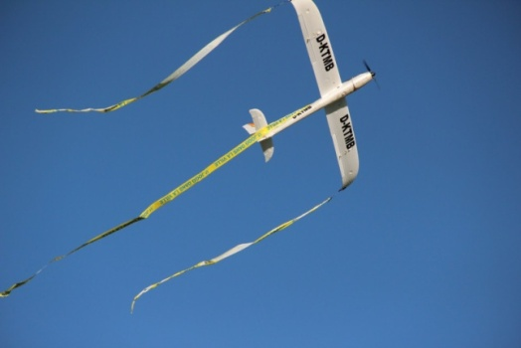
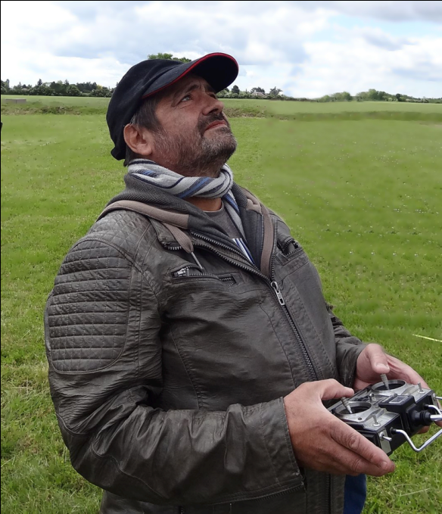
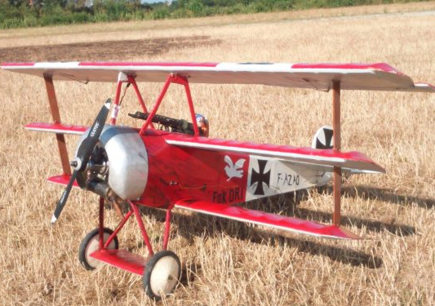
Rappel d’événements 2017
27 mars: participation à « Jogg En Ville »
20 mai compétition EasyGlider:
résultats page suivante
Organisée à la demande de Norbert Cecillon
dont ce sera malheureusement le dernier vol
Norbert nous quittera définitivement le 5-09-2017

Slide 11
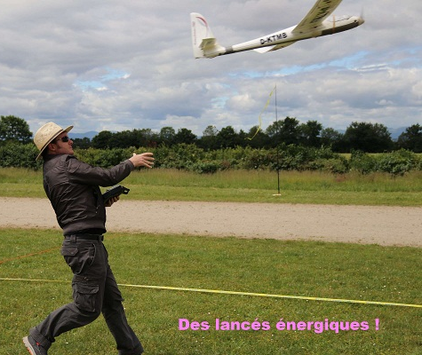
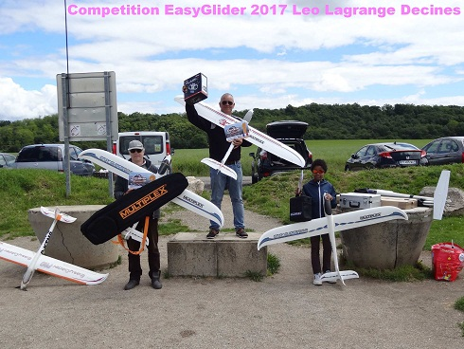
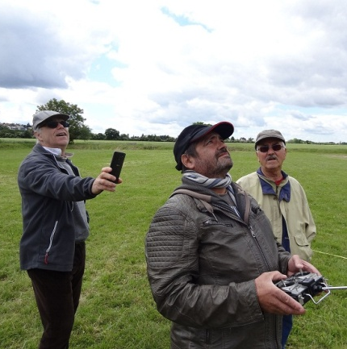
Rappel d’événements 2017
Nom | Prénom | COMPETITION EASYGLIDER | Meilleur score | Ordre de passage tiré au sort | Classement
LOZANO | Michel | Club 0172 Leo Lagrange Decines | 47,2 | 5 | 5
FEBVRE | Pascal | Club 0172 Leo Lagrange Decines | 72,3 | 4 | 1
GIRARDIN | Jean Claude | Club 0172 Leo Lagrange Decines | 41,9 | 6 | 7
VEYSSIERE | Gérard | Club 0172 Leo Lagrange Decines | 44,9 | 7 | 6
PARMENTIER | Lionel | Club 0172 Leo Lagrange Decines | 0 | 2 | 11ex
BOYAT | Dominique | Club 0172 Leo Lagrange Decines | 0 | 11 | 11ex
CECILLON | Norbert | Club 0172 Leo Lagrange Decines | 8,6 | 8 | 10
MINIOU | Loïc | Club 0172 Leo Lagrange Decines | 49,8 | 1 | 4
OUIRYEMMI | Maher | Club 0172 Leo Lagrange Decines | 51,6 | 3 | 3
MINIOU | Christian | Club 0172 Leo Lagrange Decines | 56,1 | 10 | 2
CHICHOZ | Alexander | Club 0172 Leo Lagrange Decines | 10 | 12 | 9
GARNIER | Alexandre | Jet Modélisme | 31,3 | 9 | 8

Slide 12
Rappel d’événements 2017
MINIOU Loïc | 210
SOULERIN Théo | 176
MONGIRAUD Marc | 148
VEYSSIERE Gérard | 154
PEZEYRE2 | 134
PEZEYRE Alexandre | 160
MINIOU2 | 136
PARMENTIER Lionel | 132
SAIGHI Zakaria | 132
MERENDONI Fred | 130
DIDIER Louis | 98
ANTON | 82
RODRIGUEZ Robert | 58
MEIGNIER Franck | 46
MANAS Frederic | 40
CHICHOZ Alexander | 40
21 mai: 4^{ième} coupe FUNCUB

Slide 13
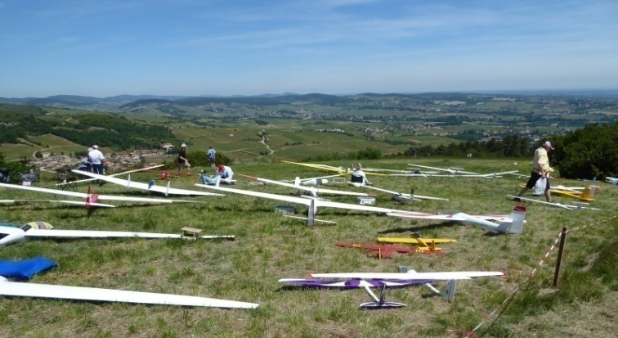
Rappel d’événements 2017
31 mai: VdP Macon
25 juin: meeting de Chavanoz
8 juillet: rafraichissement à Miribel

Slide 14
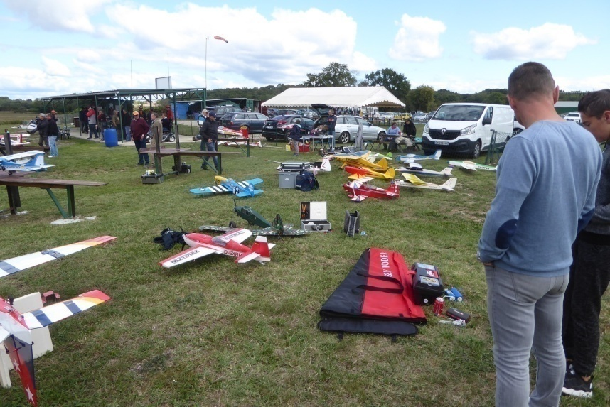
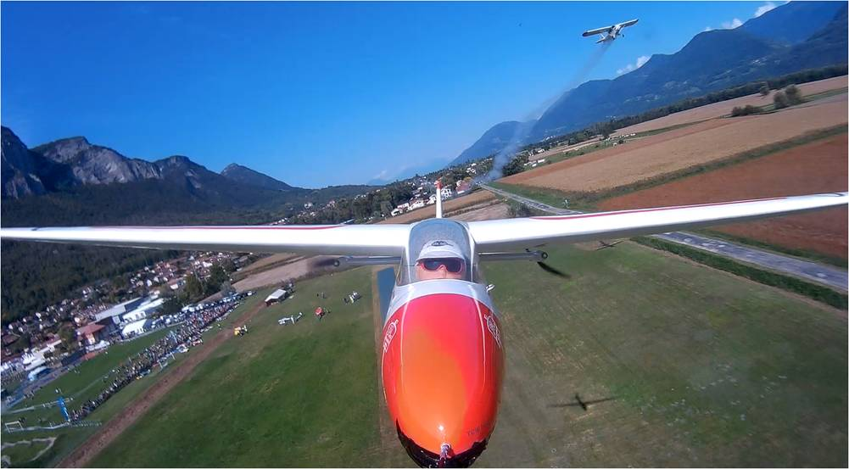
Rappel d’événements 2017
Septembre journée interclubs Chavanoz
Octobre coupe Icare

Slide 15
RAPPEL des REGLES de SECURITE de notre CLUB
-Altitude maxi définie par le protocole de Bron
-Niveau de bruit et limitations horaires
-Respect des volumes de vol
-Pilotes regroupés à 5m du bord de piste et 25 m du taxiway.
-Passages clairement annoncés avant
-Créneaux de vol séparés pour avions et hélicos
-Assurance à jour
-Vols sauvages effectués par des personnes non membres et non assurées, l’image du club est en jeu, ne pas hésiter à leur demander leur document d’adhésion.
-Gymnase: les pilotes qui ne sont pas en cours d’évolution restent avec leurs équipements groupés derrière les filets
-Pensez à relire le règlement intérieur du club tout y est précisé

Slide 17
Limitations des nuisances sonores
Procédure de mesure du bruit
sur herbe : 92 dBA
sur macadam ou béton : 94 dBA
Des mesures sont effectuées sur quatre points situés à 45 degrés de l’axe longitudinal du modèle. Pour chaque point de mesure, le sonomètre est positionné à 0,3 m au dessus du sol et à une distance de 3 mètres du moteur pour un monomoteur, ou à 3 mètres du point d’intersection entre la ligne des moteurs et l’axe longitudinal pour un multi moteur. Pour avoir la valeur référente du niveau de bruit, faire la moyenne des quatre mesures effectuées.
Les mesures doivent être effectuées moteur tournant plein gaz ; aucun objet susceptible de réfléchir le bruit ne devant se trouver à moins de 3 mètres de l'aéromodèle ou du microphone.

Slide 18
Animations possibles en 2018
5ième coupe FunCub 6 ou 13 mai ? Appel aux sponsors ?
Sorties groupées sur des rencontres importantes ?
Autres idées ?

Slide 19
Gestion du Club: APPEL AUX VOLONTAIRES QUESTIONS DIVERSES

Slide 20
Merci pour votre patience, encore un peu d’attention pour suivre maintenant la présentation: Concevoir et régler un modèle réduit ensuite place aux réjouissances et à vous tous Bonnes fêtes de fin d’Année

